Slide 1
biosimilares
Gabriel Lebersztein
Noviembre 2025

Slide 2
objetivos
Por qué los biosimilares?
Bajan los costos los biosimilares?
Va a crecer el mercado de biosimilares?
Es verdad que son mejores los originales?
Los aceptan los médicos?
FDA facilitó las aprobaciones? Por qué?
Los biológicos originales exclusivos tienen comportamiento diferente a los biosimilares?
Cuál es la mejor estrategia para promover la adopción de BS?
Cuál es la urgencia para adoptar políticas de reducción de costos?

Slide 3
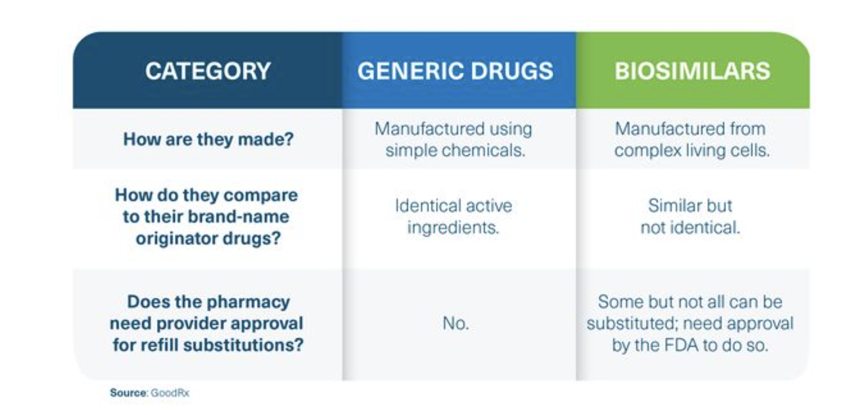

Slide 4
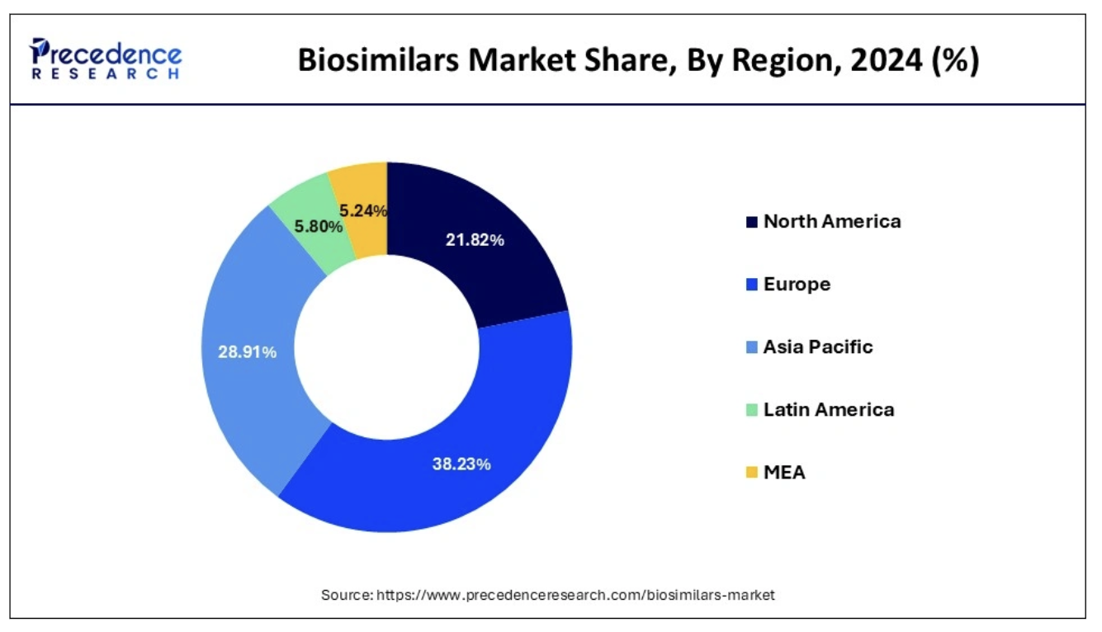

Slide 5
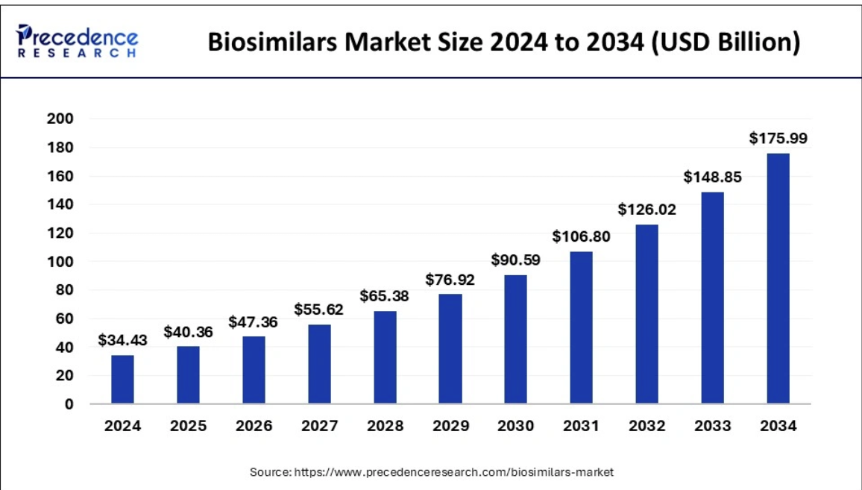

Slide 6
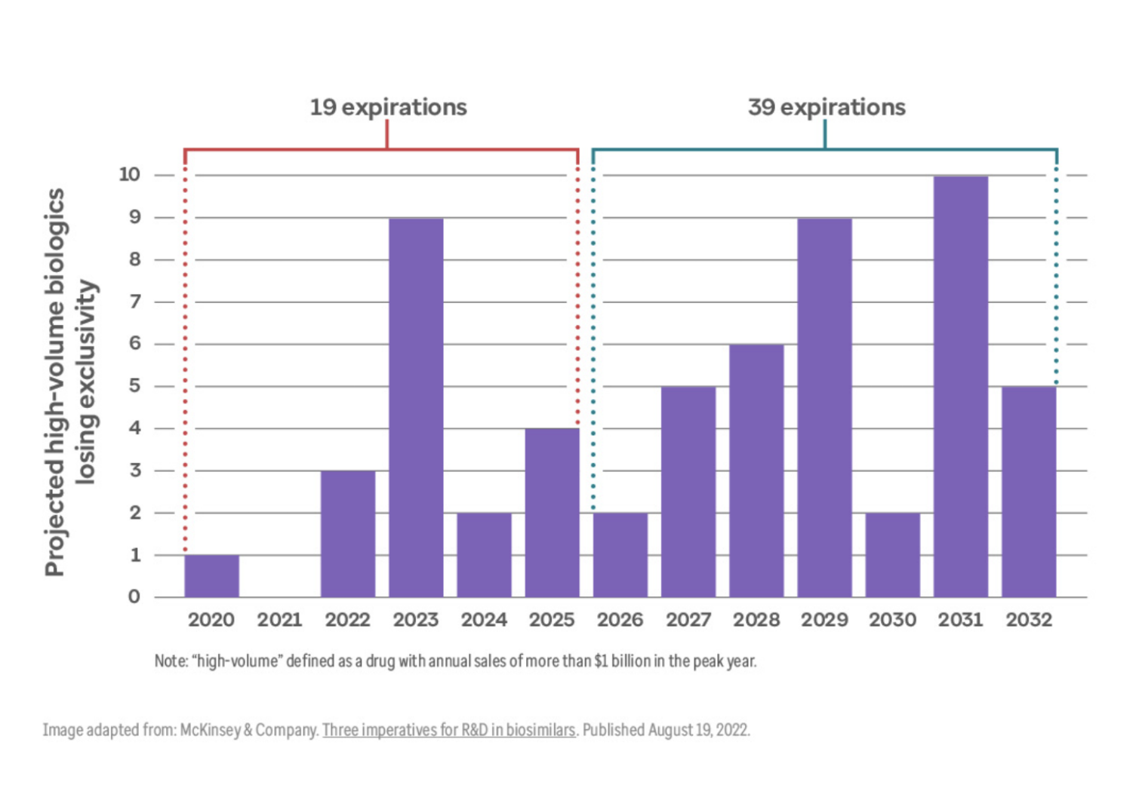

Slide 7
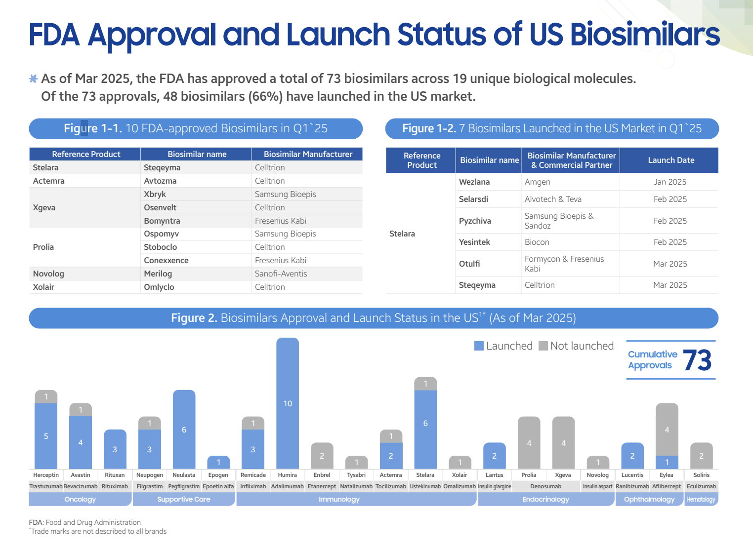

Slide 8
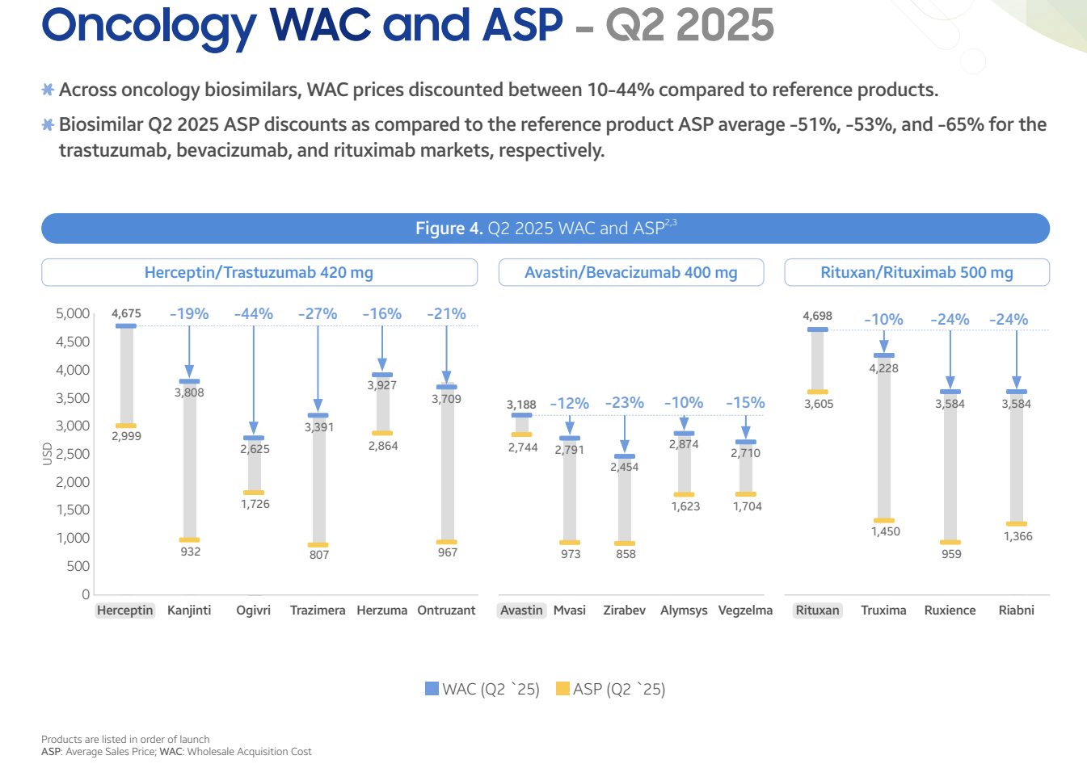
Fuente Samsung bioepis

Slide 9
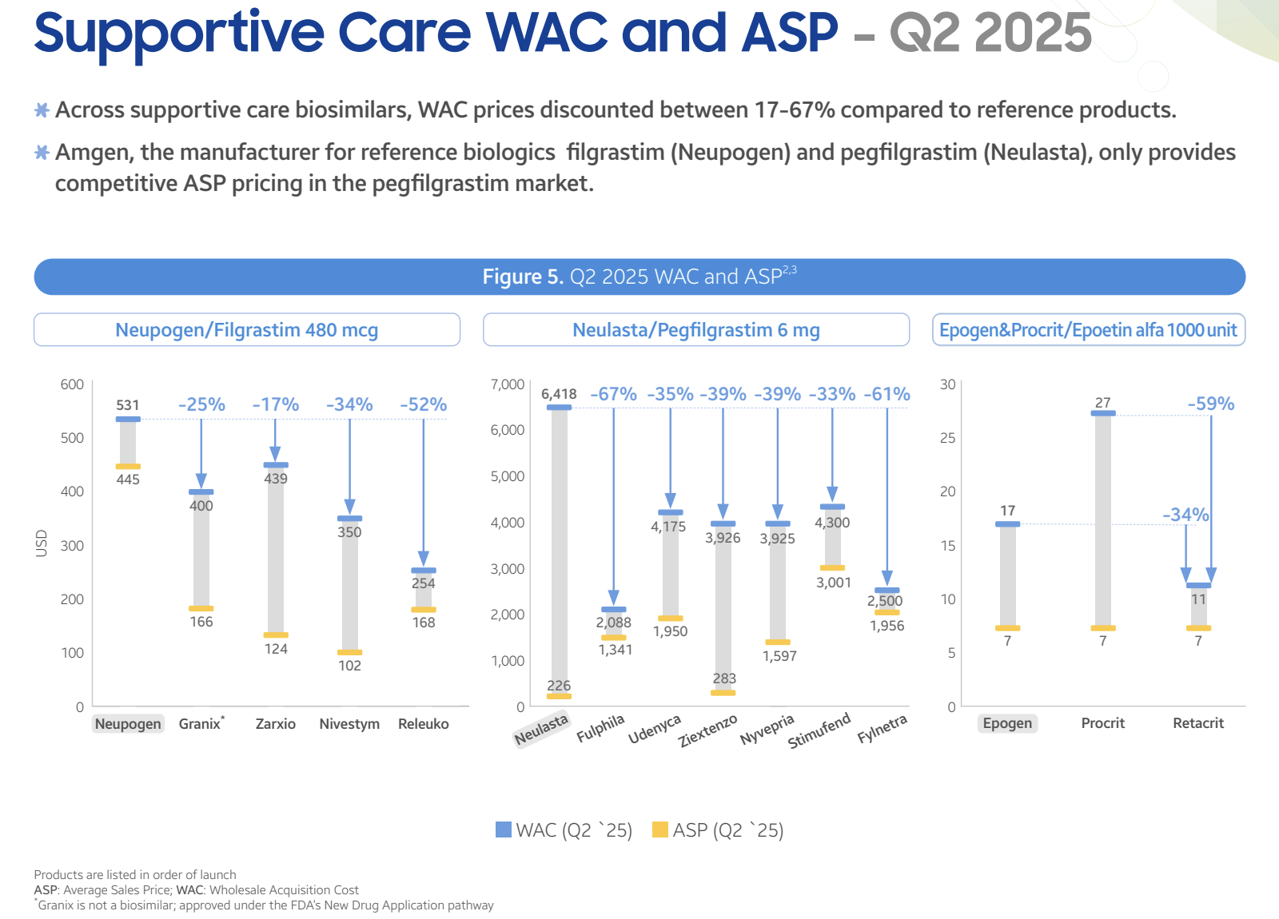

Slide 10
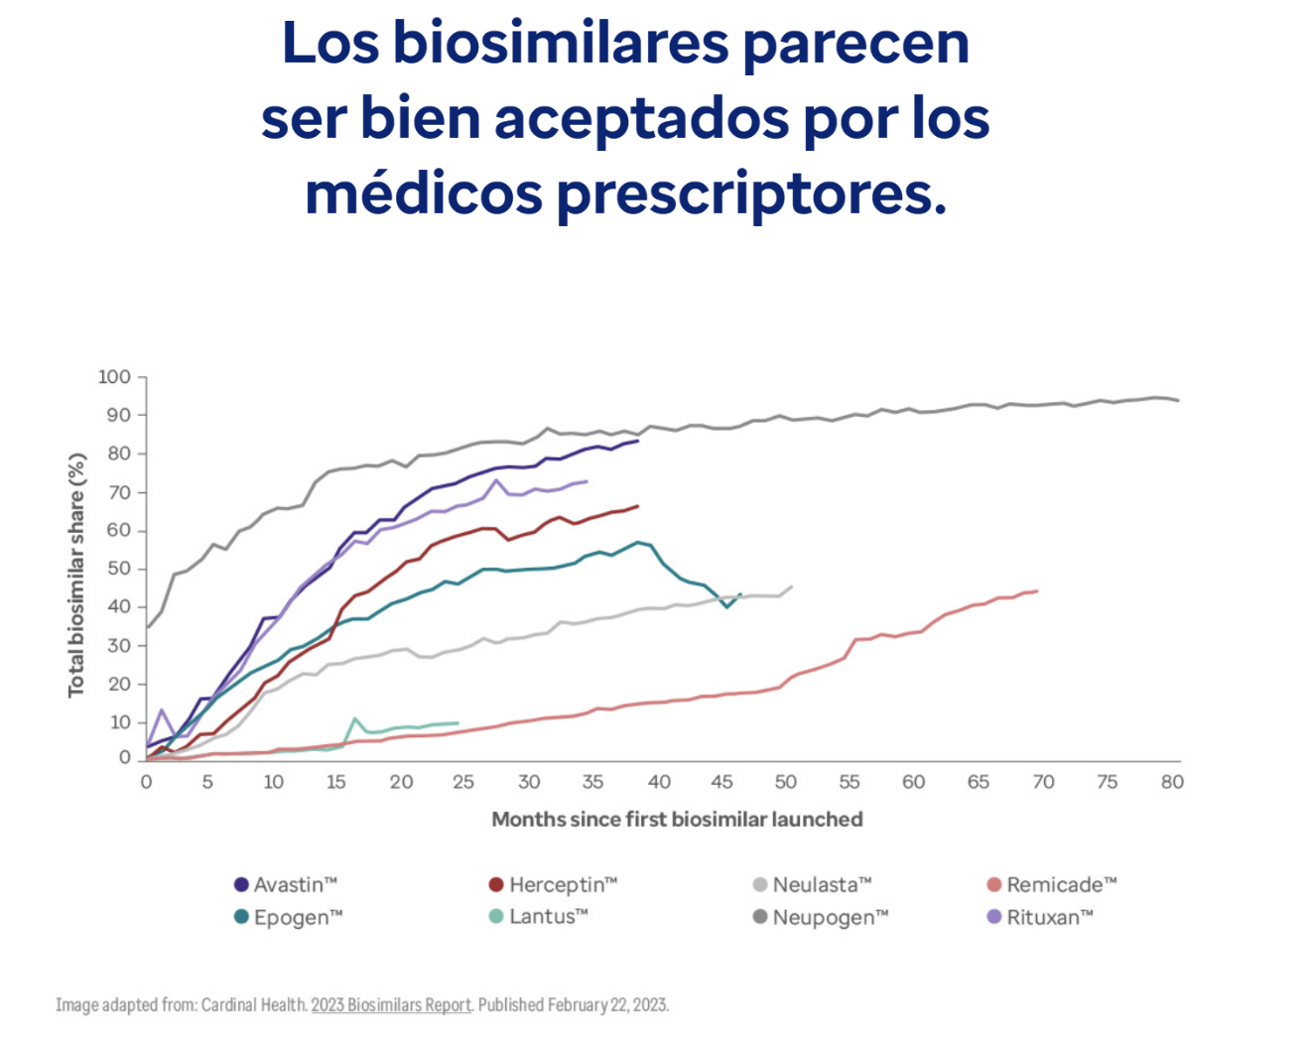

Slide 11
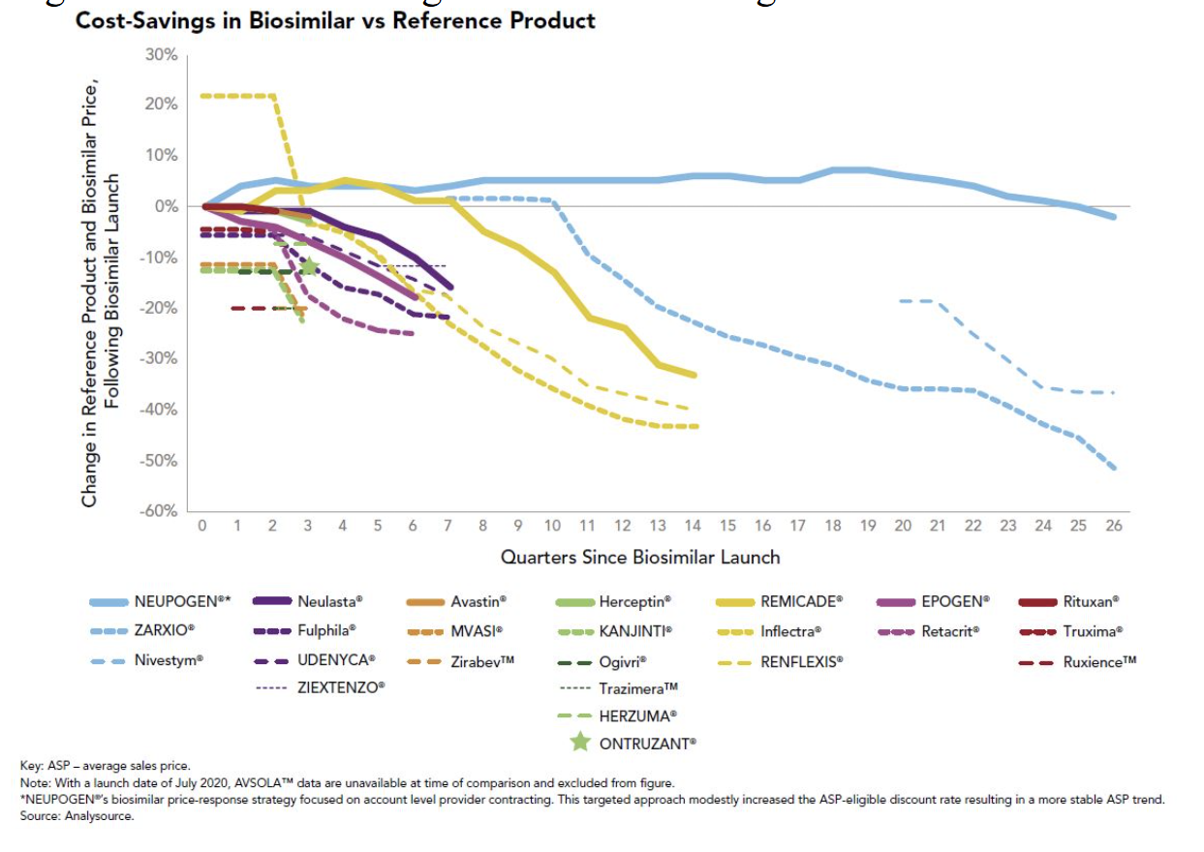

Slide 12
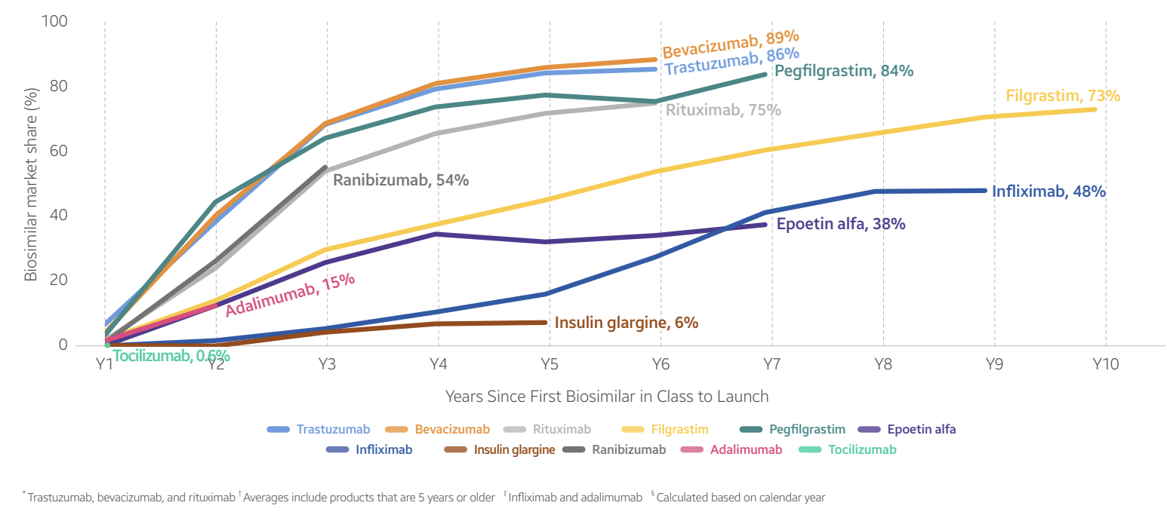
Crecimiento de mercado por año

Slide 13
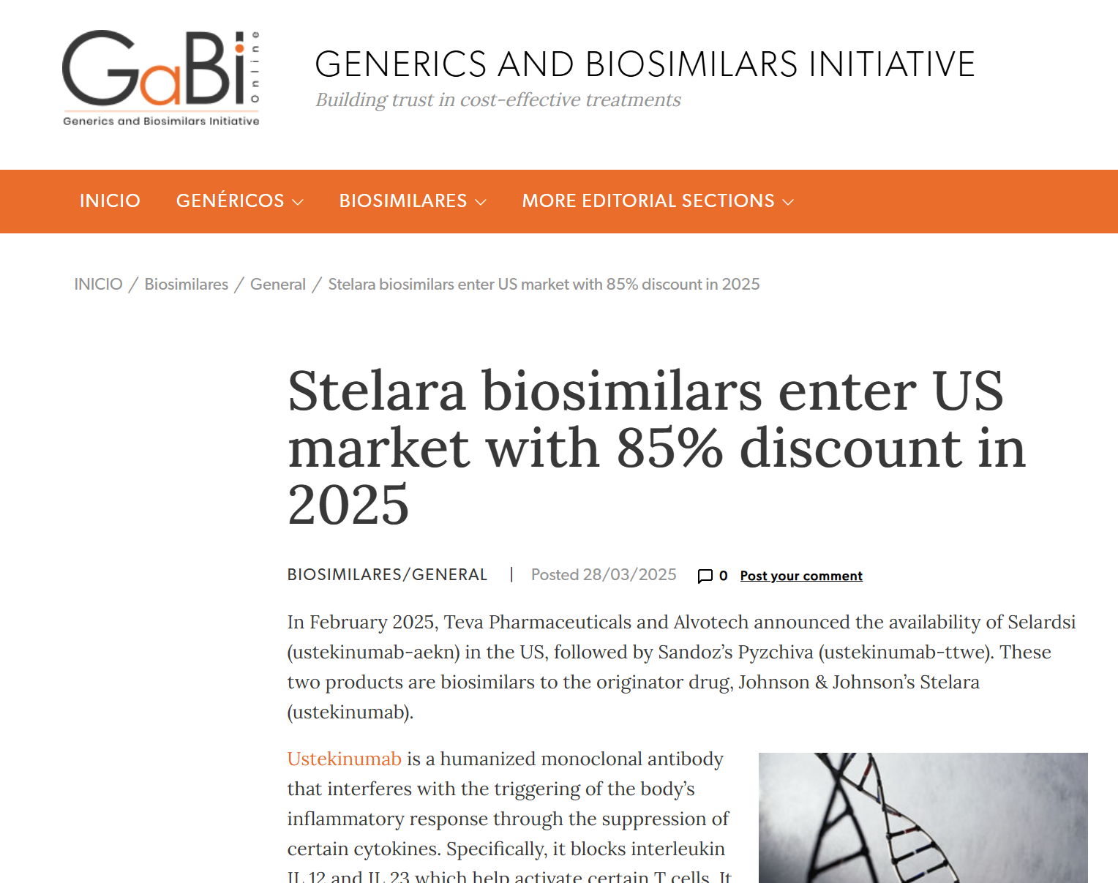

Slide 14
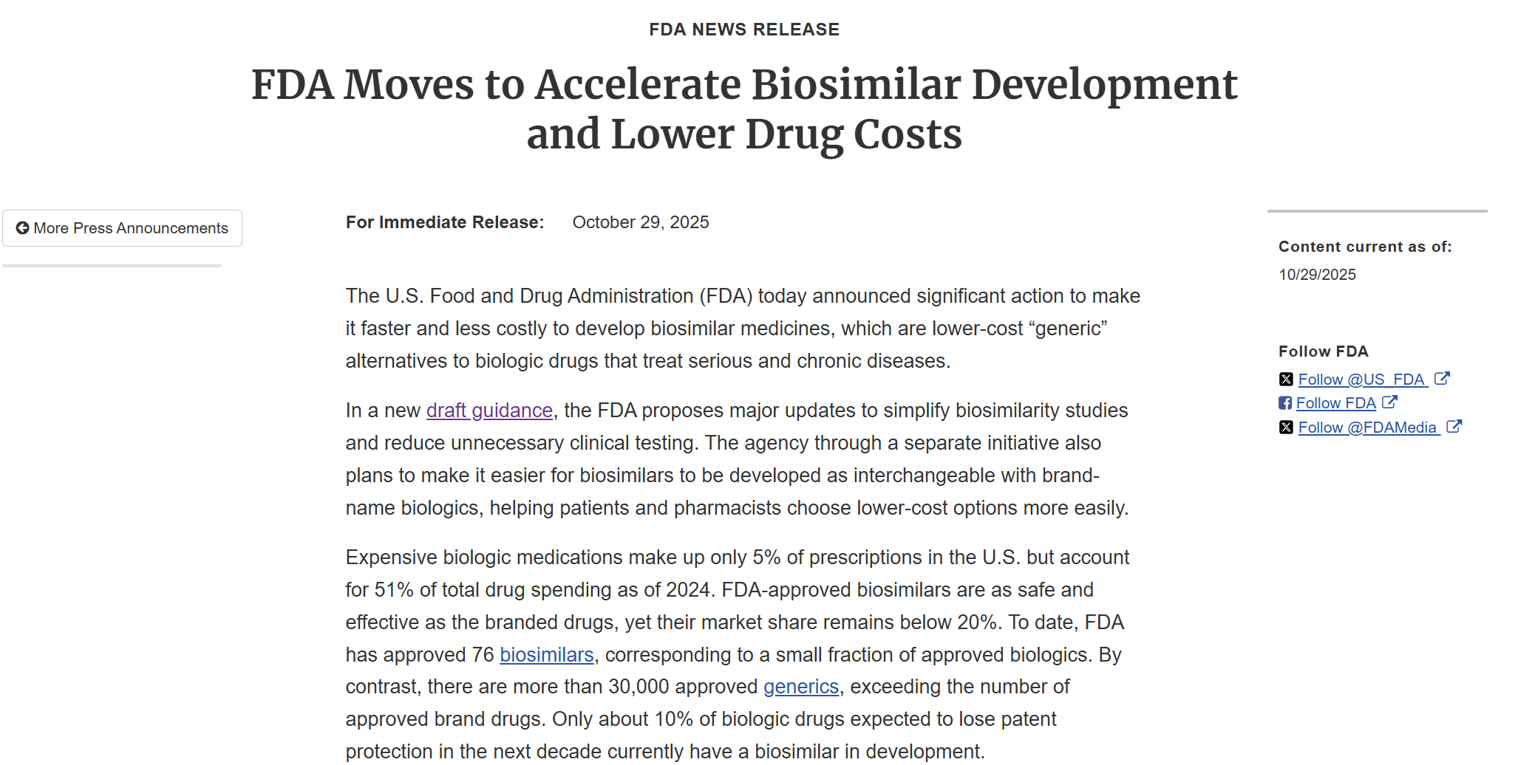

Slide 15
Fin de los estudios de eficacia clínica comparativa
Con evidencia analítica y funcional, será casi siempre suficiente
Intercambiabilidad sin estudios de switch
Inversión de la carga de la prueba

Slide 16
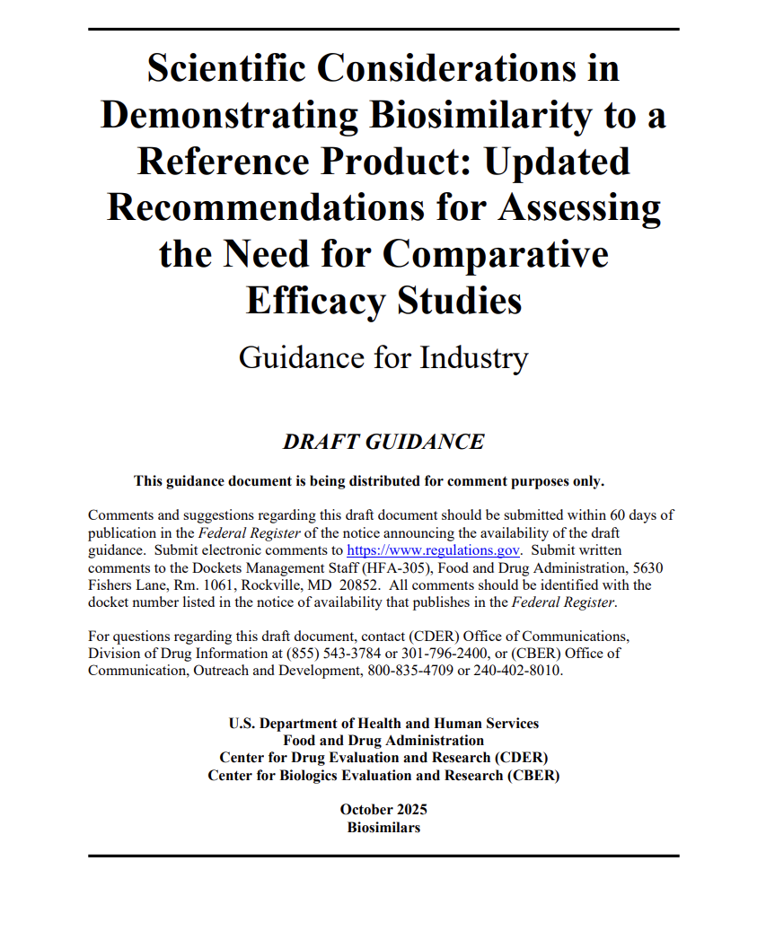

Slide 17
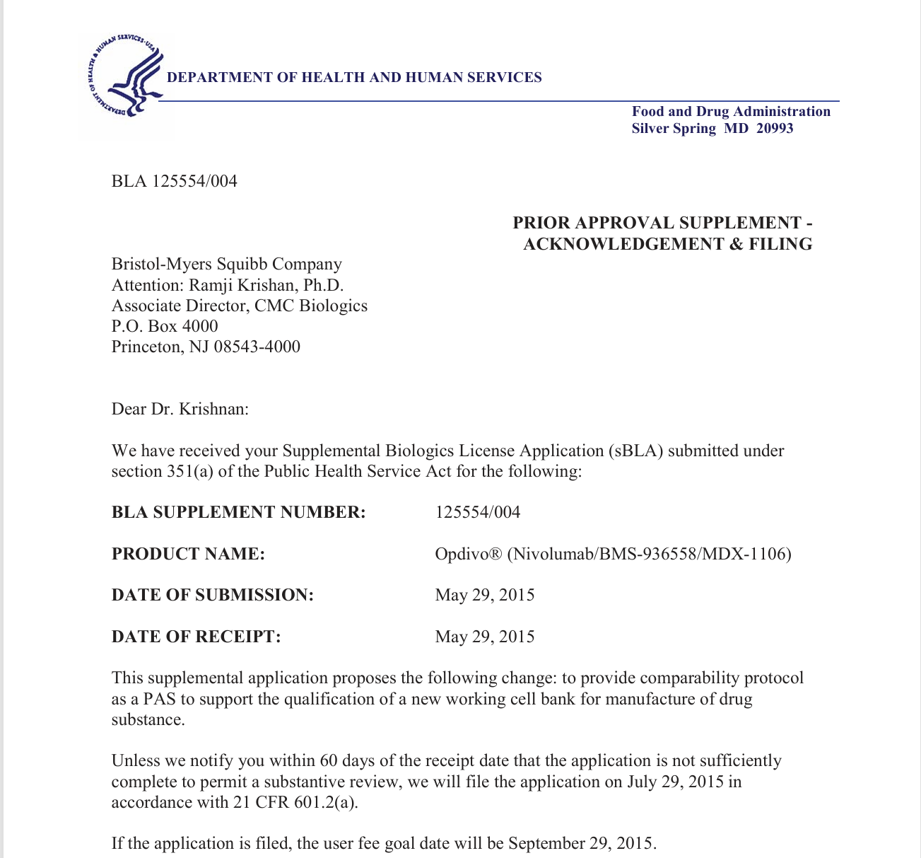

Slide 18
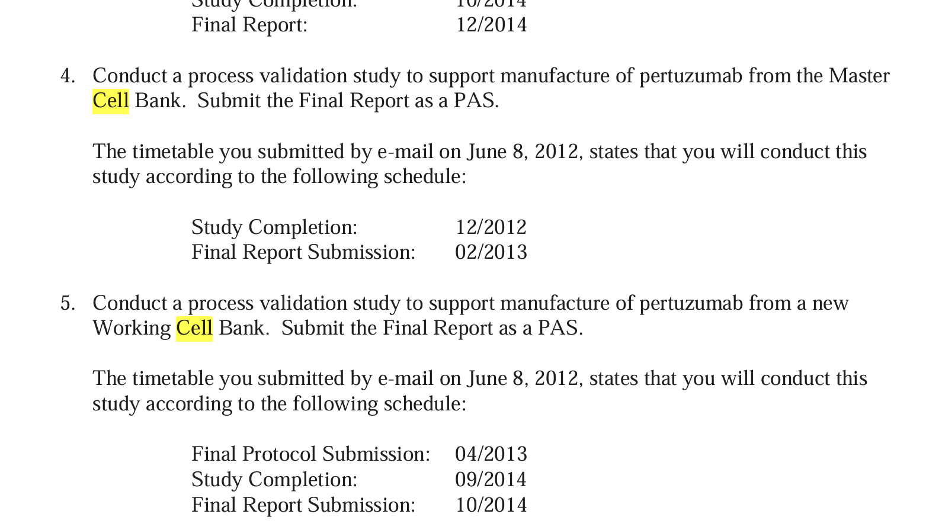

Slide 19
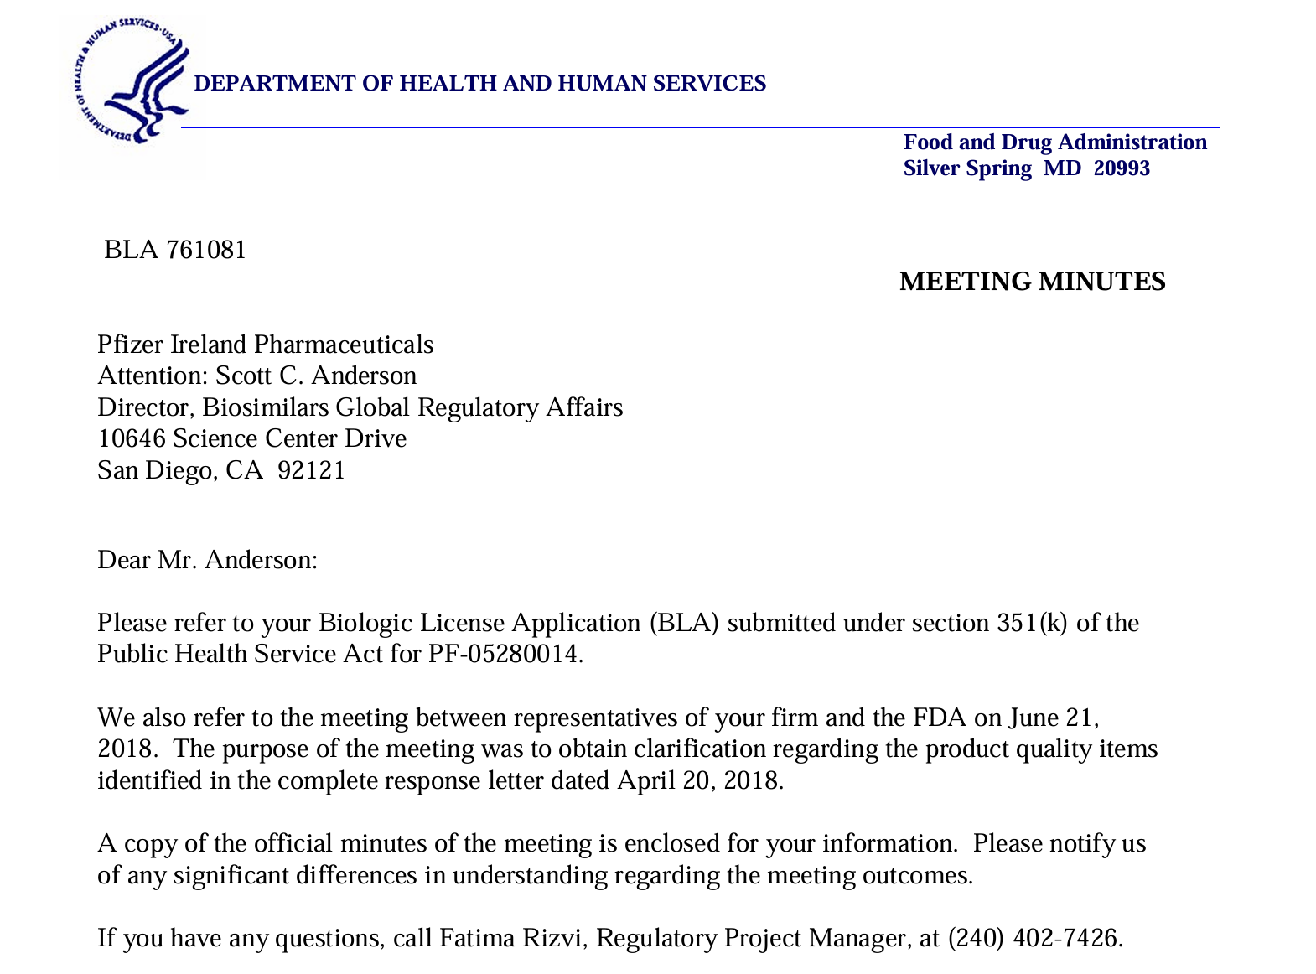

Slide 20
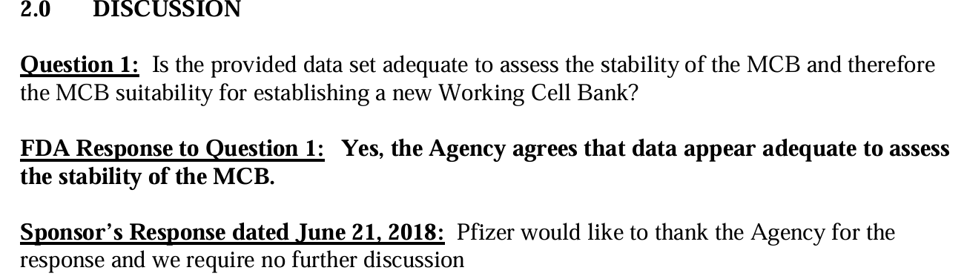

Slide 21
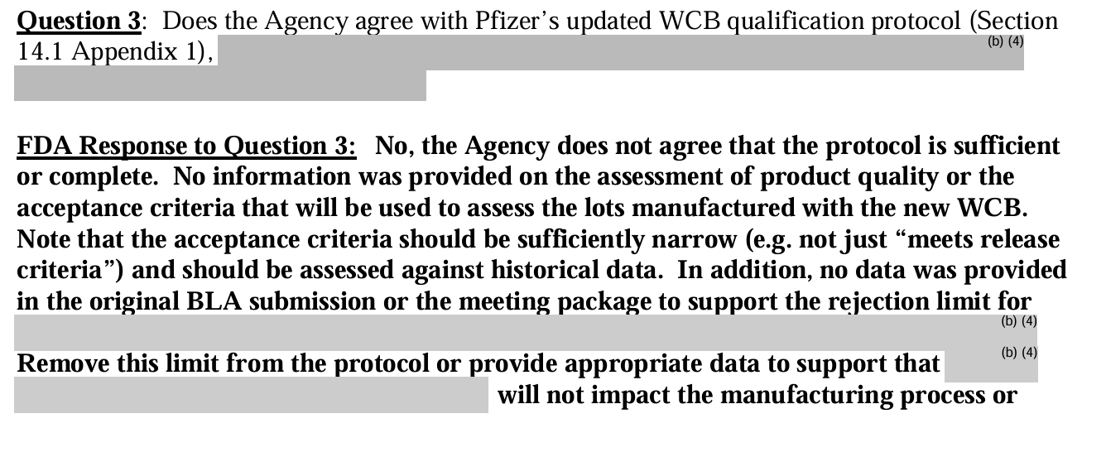

Slide 22
Evolución precios unitarios medicamentos de alto costo vs indicadores socio-económicos
2023-2024
Osecac

Slide 23
Metodología
Precio unitario pagado mensualmente (base 100 octubre 2023 a agosto 2024)
Evolución indicadores económicos
  IPC general mensual
  Haber jubilatorio mínimo
  Monotributo social
  Cotización dólar blue
  Ripte
  Aumento prepagos

Slide 24
Belimumab 2023-2024

Slide 25
Belimumab 2024-2025

Slide 26
Brentuximab 2023-2024

Slide 27
Brentuximab 2024-2025

Slide 28
DNASA 2023-2024

Slide 29
DNASA 2024-2025

Slide 30
Imatinib 2023-2024

Slide 31
Imatinib 2024-2025

Slide 32
Isatuximab 2024-2025

Slide 33
Pembrolizumab 2023-2024

Slide 34
Pembrolizumab 2024-2025

Slide 35
Pertuzumab 2023-2024

Slide 36
Pertuzumab 2024-2025

Slide 37
Tocilizumab 2023-2024

Slide 38
Tocilizumab 2024-2025

Slide 39
Triptorelina 2023-2024

Slide 40
Triptorelina 2024-2025

Slide 41
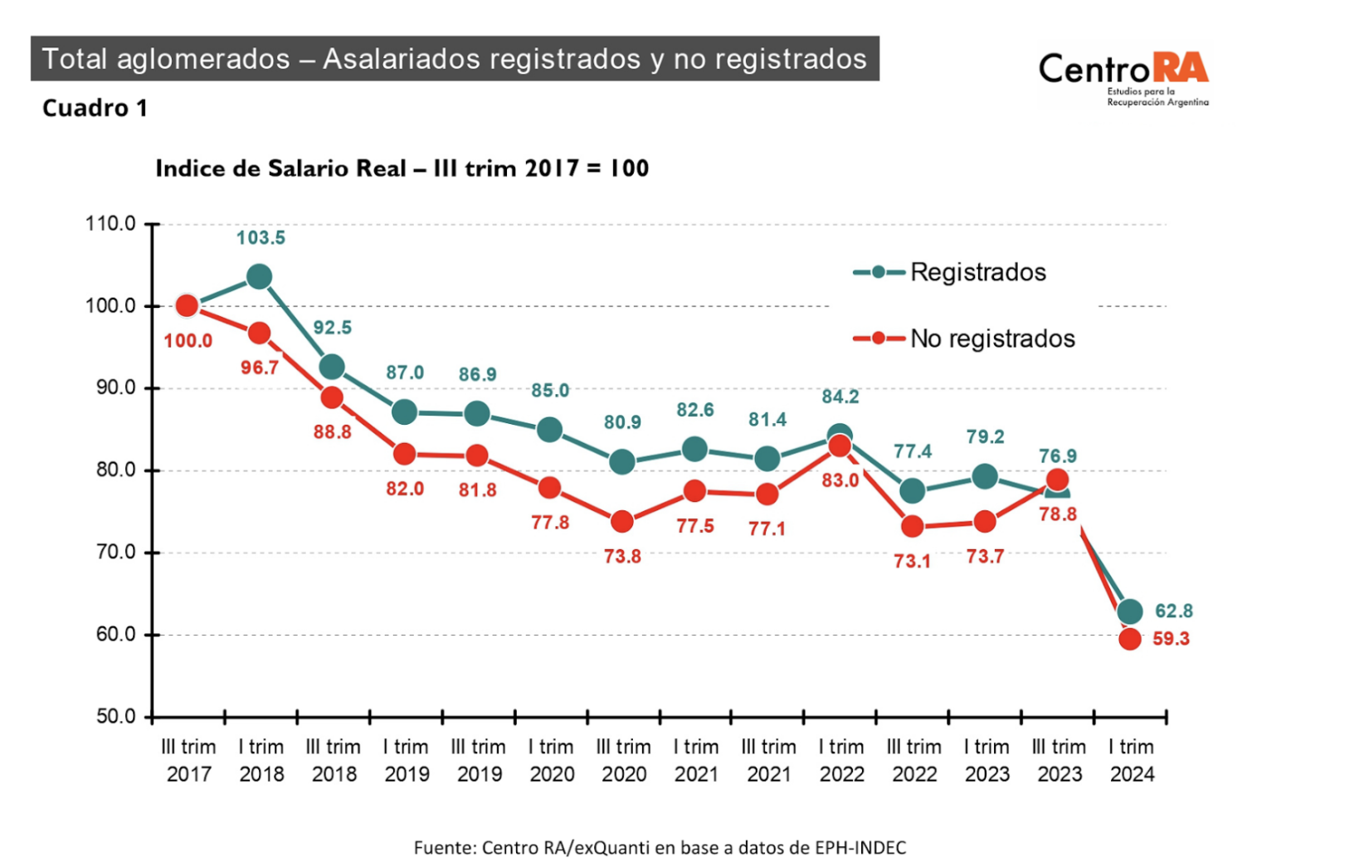

Slide 42
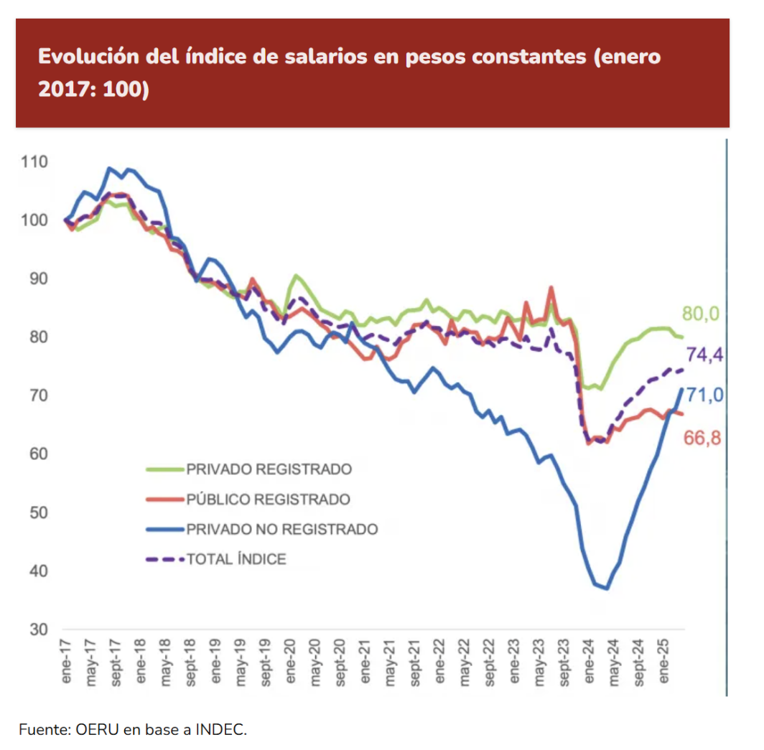

Slide 43
2017
el aporte real por persona del trabajador formal era ~1,9 veces el del monotributo → eso es ~90% más.
2025
el aporte real por persona del trabajador formal es ~2,7 veces el del monotributo → eso es ~170% más (porque 2,7× implica 170% arriba, no 270%).

Slide 44
¿Cuántas cajas se podían/
pueden comprar con la cuota de obra social?
Producto | 2017 (con $419) | 2025 (con $19.299,96)
Lotrial 10 mg x30 | 3,22 cajas | 2,11 cajas
Amoxidal 500 mg x21 | 4,27 cajas | 2,07 cajas
Lipitor 10 mg x30 | 0,73 cajas | 0,54 cajas

Slide 45
Nórdicos (Noruega/Dinamarca)
Licitación nacional “winner-takes-all”: descuentos de ~80–90% y cambio forzoso de nuevos y estables.
Captura >90% del volumen en meses; riesgo: dependencia de 1 proveedor (mitigar con 2–3 adjudicatarios).
Alemania (más detalle)
Cuotas regionales de prescripción (p. ej., ≥50–80% biosimilar por molécula) + auditoría presupuestaria.
“Sustitución aut idem” en farmacia cuando hay lista de intercambiables; informes comparativos entre pares y presión de SHI.(seguro médico obligatorio)
Resultado: alta adopción sostenida sin licitación nacional; respeta autonomía clínica pero con palancas económicas claras.

Slide 46
Francia/Italia (breve)
Evaluación nacional, compra/implementación regional → variabilidad geográfica.
Funciona bien donde hay licitaciones/incentivos; se estanca donde prima la autonomía sin metas ni control.
Estados Unidos (contexto mínimo)
Multipagador + PBM/rebates → adopción lenta y foco en precio neto/formulario más que en “intercambiabilidad”.
IRA empieza a alinear incentivos (Parte B/Parte D), pero el acceso al formulario sigue siendo decisivo.( Inflation Reduction Act)

Slide 47
Canadá (caso completo: voluntario vs forzoso)
Fase 1 – Voluntario (“sólo nuevos”): provincias permitían originales en pacientes estables; conversión baja, ahorros modestos.
Fase 2 – Cambio obligatorio (desde 2019, BC → Alberta/Quebec/Ontario): ventana de transición (~6 meses), luego el plan deja de cubrir el original.
Resultados: >90% conversión, ahorros sustanciales, sin señales de seguridad diferenciales; alta aceptación con comunicación y soporte clínico.
Lección: la resistencia clínica existe; sólo nuevos rinde poco. Mandato de switch + ejecución/educación desbloquea el ahorro real.

Slide 48
Temas
Por qué los biosimilares?
Bajan los costos los biosimilares?
Va a crecer el mercado de biosimilares?
Es verdad que son mejores los originales?
Los aceptan los médicos?
FDA facilitó las aprobaciones? Por qué?
Los biológicos originales exclusivos tienen comportamiento diferente a los biosimilares?
Cuál es la mejor estrategia para promover la adopción de BS?
Cuál es la urgencia para adoptar políticas de reducción de costos?

Slide 49
🥯 El bagel deluxe
Un tipo entra a la panadería:
—Dame un bagel premium orgánico con semillas ancestrales, sal rosada del Himalaya y queso de cabra vegano.
El panadero lo mira y le dice:
—Tenemos eso… o el bagel normal a mitad de precio, que también alimenta.
El tipo pregunta:
—¿Y cuál come la gente inteligente?
—El normal.
Los otros compran el premium… y después me piden fiado.

Slide 50
Muchas gracias

Slide 51
—Papá, quiero un reloj Rolex como los chicos ricos.
—Hijo, si trabajas duro, estudias, ahorras, invertís y perseverás…
—¿Lo voy a conseguir?
—No. Pero vas a dejar de pedirlo.

